Slide 1
第4章 数组
什么是数组
数组的定义和使用
数组的查找和排序
常用数组函数

Slide 2
目录
4.1
初识数组
4.2
数组的基本使用
4.3
数组查找
4.4
数组排序

Slide 3
目录
4.5
数组的常用函数
4.6
数组在字符串与函数中的应用

Slide 4
4.1 初识数组
思考：如何保存一个班级的所有学生、一个公司的全部员工等的相关信息
回答：一种方法，利用前面学习过的知识，则每一条信息都需要一个变量去保存，缺点是这样做很麻烦，而且容易出错，又不合理；另一种方法就是利用数组。
概念：数组就是一个可以存储一组或一系列数值的变量。

Slide 5
4.1 初识数组
数组构成：数组是由一个或多个数组元素组成的
数组元素：一每个数组元素由键（Key）和值（Value）构成
键：“键”为元素的识别名称，也被称为数组下标
值： “值”为元素的内容
映射： “键”和“值”之间存在一种对应关系，称之为映射
类型划分：根据键的数据类型，可以将数组划分为索引数组和关联数组

Slide 6
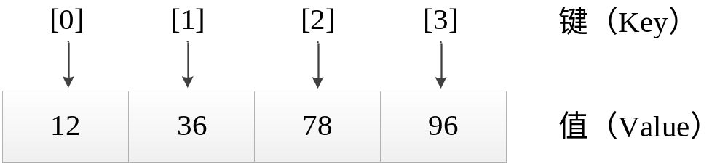
4.1 初识数组
索引数组
索引数组是指键名为整数的数组。默认情况下，索引数组的键名是从0开始，并依次递增。它主要适用于利用位置（0、1、2……）来标识数组元素的情况。另外，索引数组的键名也可以自己指定。

Slide 7
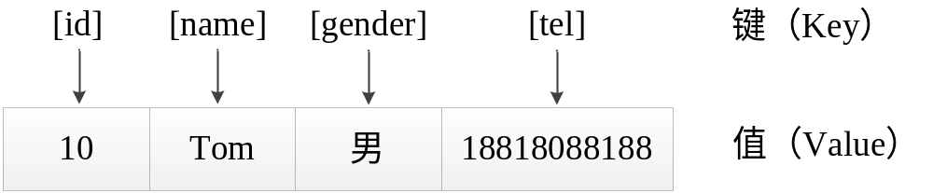
4.1 初识数组
关联数组
关联数组是指键名为字符串的数组。通常情况下，关联数组元素的“键”和“值”之间有一定的业务逻辑关系。因此，通常使用关联数组存储一系列具有逻辑关系的变量。关联数组的“键”都是字符串，并与“值”之间具有一一对应的关系。

Slide 8
4.2 数组的基本使用
数组的定义
数组定义的方式
array()语言结构法
赋值方式
短数组定义法（[] PHP 5.4起增加的）

Slide 9
4.2 数组的基本使用
数组的定义——array()语言结构方式
array()语言结构中的数组元素使用“键=>值”的方式进行表示，各元素之间使用逗号进行分割。
定义索引数组
$fruits = array('apple', 'grape', 'pear'); // 省略键名
$sports = array(2 => 'basketball', 4 => 'swimming'); // 指定键名
数组在省略键名的设置时，默认从0开始，依次递增加1，因此该数组元素的键名依次为“0、1、2”。
除此之外，还可以根据实际需求自定义数组元素的键名，如上述示例中的$sports数组变量，将其第1个元素键名设置为2，第2个元素的键名设置为4

Slide 10
4.2 数组的基本使用
数组的定义——array()语言结构方式
定义关联数组
$info = array('id' => 10, 'name' => 'Tom', 'tel' => 18810888188);
在定义关联数组时 “键”则有明确的数据类型要求，具体如下。
键只能是整型或字符串型的数据，如果是其他类型，则会执行类型自动转换
合法整型的字符串会被转为整型，如“2”转为2，而“02”则不会被转换
浮点数会被舍去小数部分直接转换成整型，如“2.6”转为2
布尔类型的true会被转为1，false转为0
NULL类型会被转为空字符串
若数组中存在相同键名的元素时，后面的元素会覆盖前面元素的值

Slide 11
4.2 数组的基本使用
数组的定义——array()语言结构方式
在定义数组时，还可以定义没有任何元素的数组，以及既有索引表示方式、又有关联表示方式的数组元素。
定义混合数组
$temp = array();
$mixed = array(2, 'str', 'id' => 5, 5 => 'b', 'a');
$mixed数组的元素“b”指定了数字键名为“5”
“b”元素后的“a”元素会自动将前面最大的数字键名加1后，作为其键名，即5+1得到键名6。

Slide 12
4.2 数组的基本使用
数组的定义——array()语言结构方式
定义多维数组
$data = array(
0 => array('name' => 'Tom', 'gender' => '男'),
1 => array('name' => 'Lucy', 'gender' => '女'),
2 => array('name' => 'Jimmy', 'gender' => '男')
);

Slide 13
4.2 数组的基本使用
数组的定义——赋值方式
使用赋值方式定义数组，实际上就是创建一个数组变量，然后使用赋值运算符直接给变量赋值。
赋值方式
$arr[] = 123; // 存储结果：$arr[0] = 123
$arr[] = 'hello'; // 存储结果：$arr[1] = 'hello'
$arr[4] = 'PHP'; // 存储结果：$arr[4] = 'PHP'
$arr['name'] = 'Tom'; // 存储结果：$arr['name'] = 'Tom'
$arr[] = 'Java'; // 存储结果：$arr[5] = 'Java'
赋值方式定义数组就是单独为数组元素赋值。需要注意的是，赋值方式不能定义一个空数组。

Slide 14
4.2 数组的基本使用
数组的定义——短数组定义法（[]）
短数组定义法（[]）与array()语法结构相同，只需将array()替换为[]即可
短数组定义法
// 相当于：array('wind', 'fine')
$weather = ['wind', 'fine'];
// 相当于：array('id' => 12, 'name' => 'PHP')
$object = ['id' => 12, 'name' => 'PHP'];
// 相当于：array(array(1, 3), array(2, 4))
$num = [[1, 3], [2, 4]];

Slide 15
4.2 数组的基本使用
访问数组
数组定义完成后，若想要查看数组中某个具体的元素，则可以通过“数组名[键]”的方式获取。
数组名[键]
$sub = ['PHP', 'Java', 'C', 'Android'];
$data = ['goods' => 'clothes', 'num' => 49.90, 'sales' => 500];
echo $sub[1]; // 输出结果：Java
echo $sub[3]; // 输出结果：Android
echo $data['goods']; // 输出结果：clothes
echo $data['sales']; // 输出结果：500

Slide 16
4.2 数组的基本使用
访问数组
另外，若要一次查看数组中的所有元素，则可以利用前面学习过的输出语句函数print_r()和var_dump()，并且通常情况下为了使输出的函数按照一定的格式打印，查看时经常与pre标记一起使用。

Slide 17
4.2 数组的基本使用
访问数组
echo '<pre>';
print_r($sub); // print_r()函数打印数组变量$sub
var_dump($data); // var_dump()函数打印数组变量$data
echo '</pre>';
// print_r()打印结果
Array
(
[0] => PHP
[1] => Java
[2] => C
[3] => Android
)
// var_dump()打印结果
array(3) {
["goods"]=>
string(7) "clothes"
["num"]=>
float(49.9)
["sales"]=>
int(500)
}

Slide 18
4.2 数组的基本使用
遍历数组
所谓遍历数组就是一次访问数组中所有元素的操作。通常情况下，使用foreach()语句完成数组的遍历。
方式一
方式二
foreach (数组名称 as 键 => 值) {
// 处理语句
}
foreach (数组名称 as 值) {
// 处理语句
}
“键”和“值”的变量名可以根据实际情况随意设置

Slide 19
4.2 数组的基本使用
遍历数组
示例
$info = ['id' => 1, 'usr' => 'Jacie', 'age' => 18];
// 使用方式一
foreach ($info as $k => $v) {
echo $k . ': ' . $v . ' '; // 输出的结果：id: 1 usr: Jacie age: 18
}
// 使用方式二
foreach ($info as $v) {
echo $v . ' '; // 输出的结果：1 Jacie 18
}

Slide 20
4.2 数组的基本使用
数组的删除
在数组定义完成后，有时也需要根据实际情况去除数组的某个元素。
例如，一个保存全班学生信息的多维数组，若这个班级中有一个学生转学了，那么在这个班级学生信息管理中就需要删除此学生。此时，可以使用PHP提供的unset()函数完成数据的删除。
Del.php

Slide 21
4.2 数组的基本使用
数组操作符
不仅前面讲解的标量数据类型可以进行比较运算，数组这种复合数据类型也可以进行运算，不过数组有其专门提供的数组操作符进行对应的运算。
运算符 | 含义 | 示例 | 说明
+ | 联合 | $a + $b | $a和$b的联合
== | 相等 | $a == $b | 如果$a和$b具有相同的键值对则为true
=== | 全等 | $a === $b | 如果$a和$b具有相同的键值对并且顺序和类型都相同则为true
!= | 不等 | $a != $b | 如果$a不等于$b则为true
<> | 不等 | $a <> $b | 如果$a不等于$b则为true
!== | 不全等 | $a !== $b | 如果$a不全等于$b则为true

Slide 22
4.2 数组的基本使用
数组操作符
“+”为联合运算符，用于合并数组，如果出现下标相同的元素，则保留第1个数组内的元素。
$num = [2, 4];
$alp = ['a', 'b', 'c'];
$mer1 = $num + $alp;
$mer2 = $alp + $num;
print_r($mer1); // 输出结果：Array ( [0] => 2 [1] => 4 [2] => c )
print_r($mer2); // 输出结果：Array ( [0] => a [1] => b [2] => c )

Slide 23
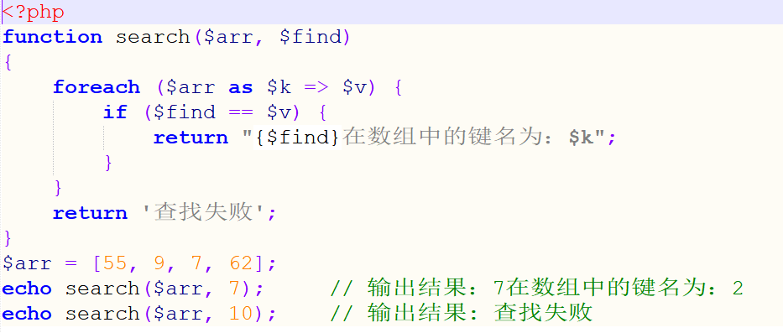
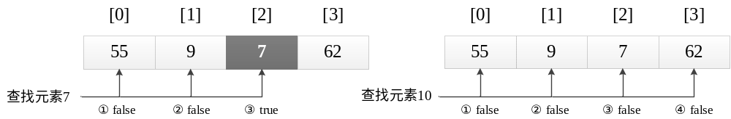
4.3 数组查找
顺序查找法
顺序查找法是最简单的查找法，只需按照数组中元素的保存顺序，利用待查的值与数组中的元素从前往后一个一个的进行比较，直到找到目标值或查找失败。

Slide 24
4.3 数组查找
二分查找法
二分查找法：针对有序数组的一种查找法，它的查询效率非常高。
实现原理：每次将查找值与数组中间位置元素的值进行比较，相等返回；不等则排除掉数组中一半的元素，然后根据比较结果大或小，再与数组中剩余一半中间位置元素的值进行比较，以此类推，直到找到目标值或查找失败。

Slide 25
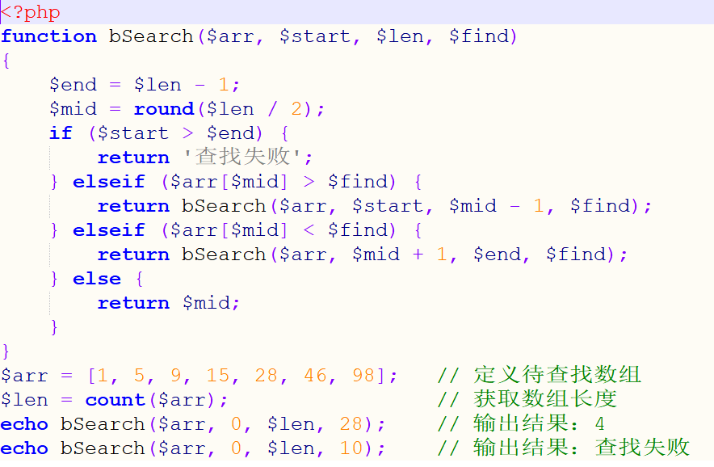
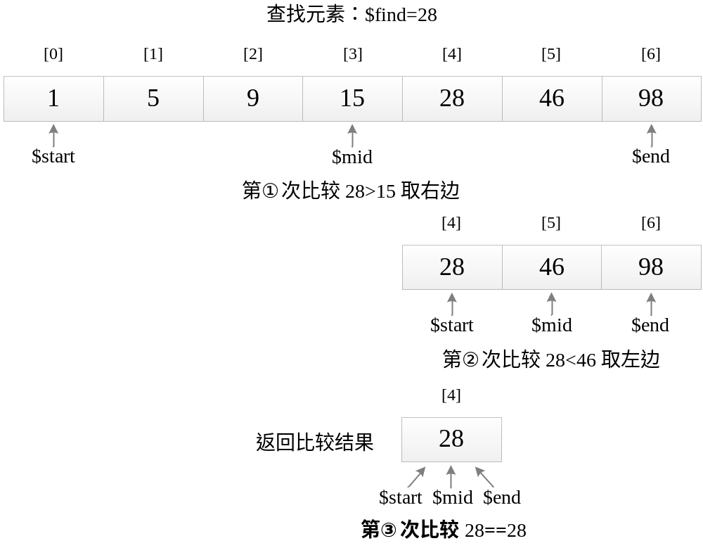
4.3 数组查找
二分查找法

Slide 26
4.4 数组排序
冒泡排序
冒泡排序：是计算机科学领域中较简单的排序算法。
实现原理：按照要求从小到大排序或从大到小排序，不断比较数组中相邻两个元素的值，较小或较大的元素前移。冒泡排序比较的轮数是数组长度减1，每轮比较的对数等于数组的长度减当前的轮数。
缺点：冒泡排序的效率很低，在实际中使用较少。

Slide 27
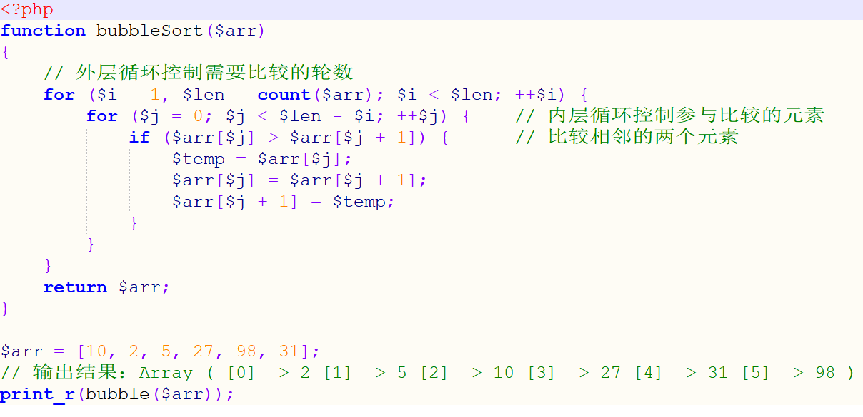
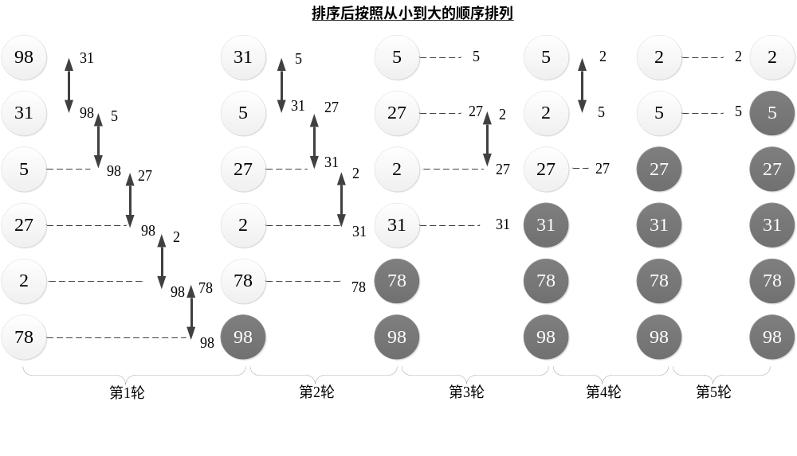
4.4 数组排序
冒泡排序

Slide 28
4.4 数组排序
简单选择排序
简单选择排序：是一种非常直观的排序算法。
实现原理：从待排序的数组中选出最小或最大的一个元素与数组的第1个元素互换，接着再在剩余的数组元素中选择最小的一个与数组的第2个元素互换，依次类推，直到全部待排序的数组元素排序完成。

Slide 29
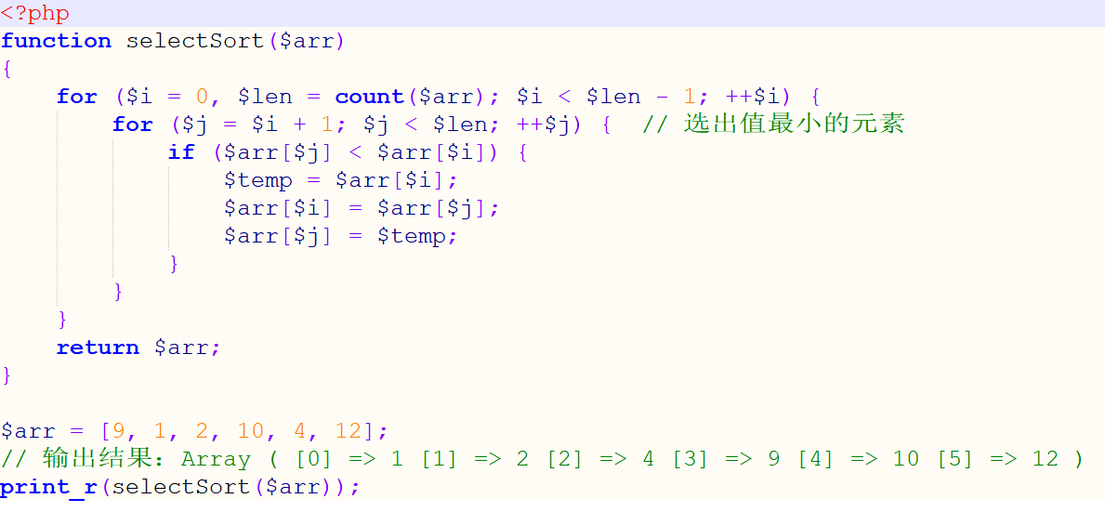
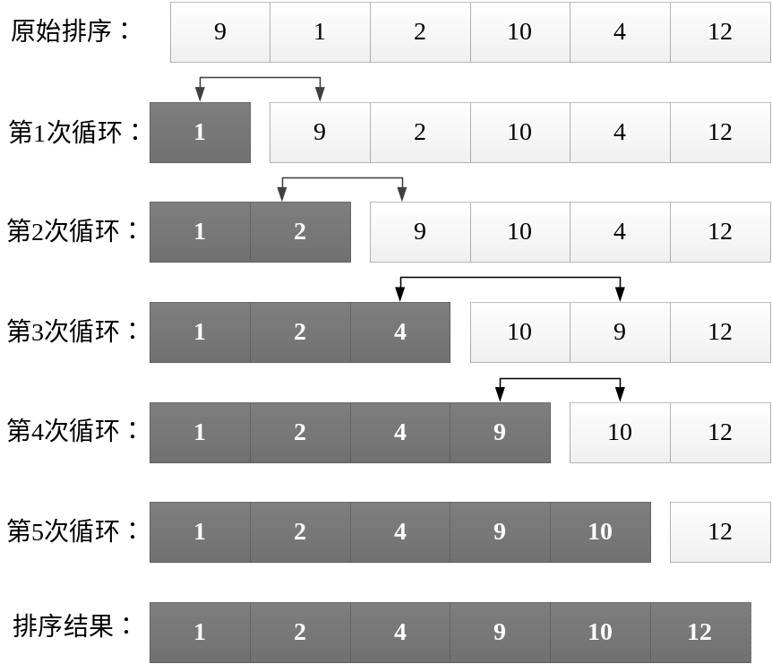
4.4 数组排序
简单选择排序
如按照从小到大的顺序完成简单选择排序，图中利用箭头标注的两个元素就是在此次循环中互换的元素。

Slide 30
4.4 数组排序
快速排序
快速排序：是对冒泡排序的一种优化。
实现原理：首先选择一个基准元素，通常选择待排序数组的第1个数组元素。通过一趟排序，将要排序的数组分成两个部分，其中一部分比基准元素小，另一部分比基准元素大，然后再利用同样的方法递归的排序划分出的两部分，直到将所有划分的数组排序完成。

Slide 31
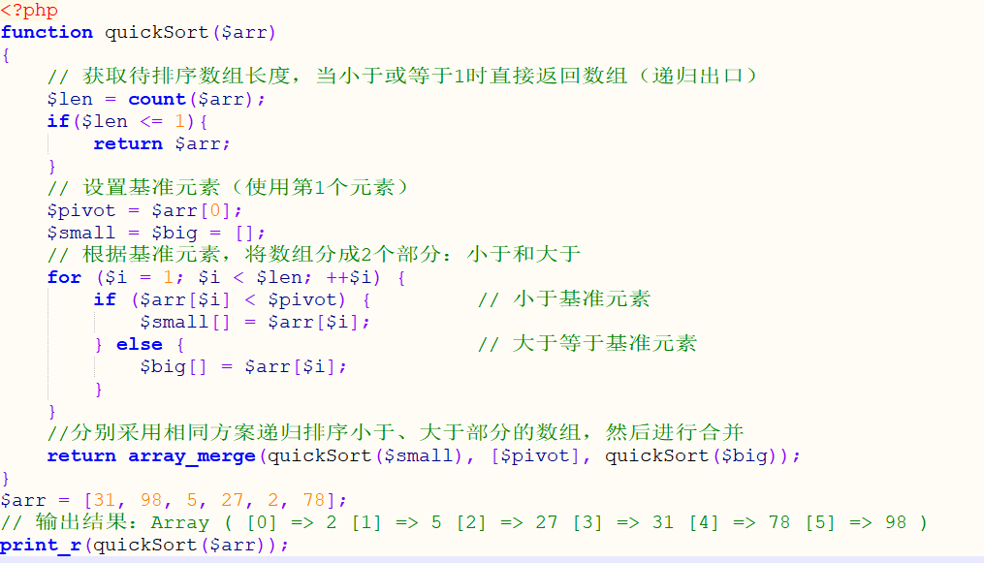
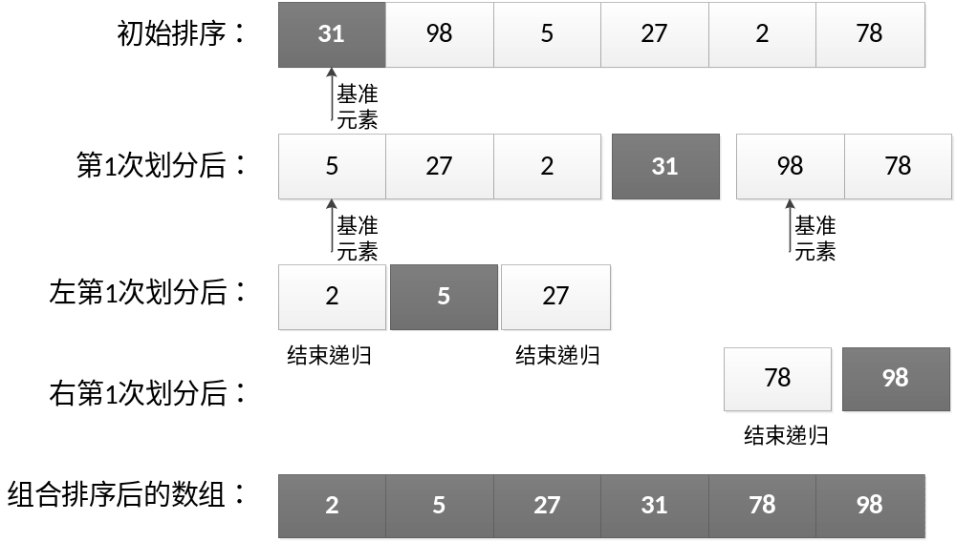
4.4 数组排序
快速排序

Slide 32
4.4 数组排序
插入排序
插入排序：也是冒泡排序的优化，是一种直观的简单排序算法。
实现原理：通过构建有序数组元素的存储，对未排序数组的元素，在已排序的数组中从最后一个元素向第一个元素遍历，找到相应位置并插入。其中，待排序数组的第1个元素会被看作是一个有序的数组，从第2个至最后一个元素会被看作是一个无序数组。

Slide 33
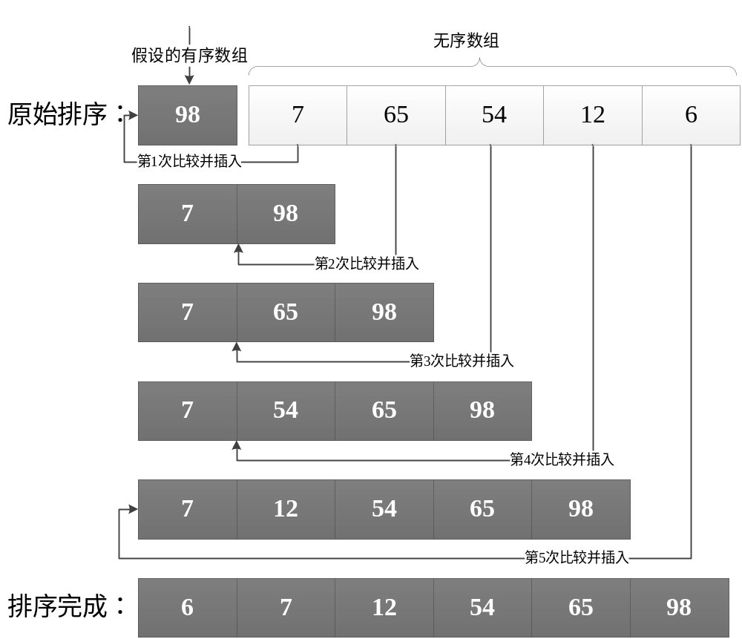
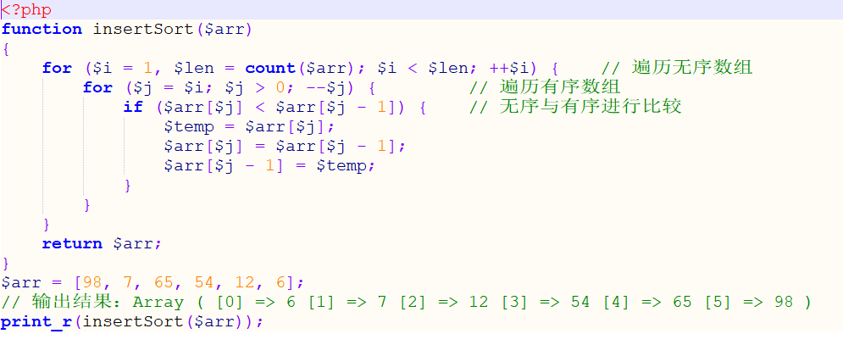
4.4 数组排序
插入排序
插入排序比较的次数与无序数组的长度相等

Slide 34
4.5 数组的常用函数
指针操作函数
数组指针：用于指向数组中的某个元素，默认情况下，指向数组的第1个元素。通过移动或改变指针的位置，可以访问数组中的任意元素。
函数名称 | 功能描述
current() | 获取数组中当前指针指向的元素的值
key() | 获取数组中当前指针指向的元素的键
next() | 将数组中的内部指针向前移动一位
prev() | 将数组中的内部指针倒回一位
each() | 获取数组中当前的键值对并将数组指针向前移动一步
end() | 将数组的内部指针指向最后一个元素
reset() | 将数组的内部指针指向第一个元素

Slide 35
4.5 数组的常用函数
指针操作函数
① 通过指针函数访问数组
$arr = ['a', 'b', 'c', 'd'];
echo key($arr) . ' - ' . current($arr); // 获取当前指针指向的键和值：0 - a
echo next($arr); // 将当前指针向前移动一位：b
echo end($arr); // 将当前指针指向最后一个元素：d
echo prev($arr); // 将当前指针倒回一位：c
echo reset($arr); // 将指针指向第1个元素：a

Slide 36
4.5 数组的常用函数
指针操作函数
② 通过each()函数访问数组
// 输出each()返回的数组
$arr = ['sub' => 'PHP'];
echo '<pre>';
print_r(each($arr));
echo '</pre>';
// 输出结果
Array (
[1] => PHP
[value] => PHP
[0] => sub
[key] => sub
)
each()函数可以获取数组中当前元素的键和值，并以数组形式返回
each()函数的返回值中包含了4个数组元素，分别为关联形式和索引形式保存的键和值。

Slide 37
4.5 数组的常用函数
指针操作函数
利用list()语言结构、each()函数以及while()循环可以对数组进行遍历。
③ 指针方式遍历数组
$sweets = ['Muffin', 'cookie', 'cake'];
while (list($k, $v) = each($sweets)) {
$curr = current($sweets); // 此时指针已经被each()移动到了下一位
// 输出结果：0 => Muffin-cookie 1 => cookie-cake 2 => cake-
echo "{$k} => {$v}-{$curr} ";
}

Slide 38
4.5 数组的常用函数
指针操作函数
list()结构可将给定数组中的元素依次赋值给list小括号内从左到右定义的变量。
each()函数在获取到了当前元素的键和值后，会自动将数组的指针指向下一个元素，直到没有数组元素时返回NULL。

Slide 39
4.5 数组的常用函数
数组元素操作函数
在操作数组过程中，经常会遇到在数组的前面或后面添加或删除元素的情况。
函数名称 | 功能描述
array_pop() | 将数组最后一个元素弹出（出栈）
array_push() | 将一个或多个元素压入数组的末尾（入栈）
array_unshift() | 在数组开头插入一个或多个元素
array_shift() | 将数组开头的元素移出数组
array_unique() | 移除数组中重复的值
array_slice() | 从数组中截取部分数组
array_splice() | 将数组中的一部分元素去掉并用其他值取代

Slide 40
4.5 数组的常用函数
数组元素操作函数
示例
$arr = ['puff', 'Tiramisu'];
array_pop($arr); // 移出数组最后一个元素
print_r($arr); // 输出结果：Array ( [0] => puff )
array_push($arr, 'cookie'); // 在数组末尾添加元素
print_r($arr); // 输出结果：Array ( [0] => puff [1] => cookie )
array_unshift($arr, 22, 33);// 在数组开头插入多个元素
print_r($arr); // 输出结果： Array ( [0] => 22 [1] => 33 [2] => puff [3] => cookie )
array_shift($arr); // 移出数组第一个元素
print_r($arr); // 输出结果：Array ( [0] => 33 [1] => puff [2] => cookie )

Slide 41
4.5 数组的常用函数
排序函数
对于数组的排序，除了可使用前面小节讲解的排序算法实现外。PHP还提供了内置的数组排序函数，可以轻松对数组实现排序、逆向排序、按键名排序等操作。
函数名称 | 功能描述
sort() | 对数组排序（从低到高）
rsort() | 对数组逆向排序（从高到低）
asort() | 对数组进行排序并保持键值关系
ksort() | 对数组按照键名排序
arsort() | 对数组进行逆向排序并保持键值关系
krsort() | 对数组按照键名逆向排序
shuffle() | 将数组元素顺序打乱
array_multisort() | 对多个数组或多维数组进行排序

Slide 42
4.5 数组的常用函数
排序函数
示例
$weather = ['sun', 'rain', 'haze'];
asort($weather); // 保持键值关系正序排序
print_r($weather); // 输出结果：Array ( [2] => haze [1] => rain [0] => sun )
sort($weather); // 按正常类型正序排序
print_r($weather); // 输出结果：Array ( [0] => haze [1] => rain [2] => sun )
rsort($weather); // 按正常类型倒序排序：
print_r($weather); // 输出结果：Array ( [0] => sun [1] => rain [2] => haze )
第1个参数表示待排序的数组
第2个可选参数用于指定按照哪种方式进行排序，默认按照数组中元素的类型正常排序。其中，SORT_NUMERIC表示数组元素将作为数字来比较；SORT_STRING表示数组元素将作为字符串来比较

Slide 43
4.5 数组的常用函数
检索函数
数组中元素的查找，除了前面讲解的查找算法外，PHP还为其提供了内置函数。
函数名称 | 功能描述
in_array() | 检查数组中是否存在某个值
array_search() | 在数组中搜索给定的值，如果成功则返回相应的键名
array_key_exists() | 检查给定的键名是否存在于数组中

Slide 44
4.5 数组的常用函数
检索函数
$data = ['a' => 1, 'b' => 2, 'c' => 3];
var_dump(in_array(2, $data)); // 输出结果：bool(true)
var_dump(array_search(2, $data)); // 输出结果：string(1) "b"
var_dump(array_key_exists(2, $data)); // 输出结果：bool(false)
in_array()和array_key_exists()函数的返回值类型均为布尔型，检测的数据存在返回true，否则返回false。
函数array_search()的返回值则是查找的“值”对应的键名。检索函数返回值类型对程序开发中的判断起着重要的作用。

Slide 45
4.5 数组的常用函数
其他数组函数
除了前面提到的几种类型外，PHP还提供了很多其他常用的数组函数。如建立指定范围的数组，获取数组中所有元素的值或键名等。

Slide 46
4.5 数组的常用函数
其他数组函数
函数名称 | 功能描述
count() | 计算数组中的元素数目或对象中的属性个数
range() | 建立一个包含指定范围元素的数组
array_rand() | 从数组中随机取出一个或多个元素
array_keys() | 获取数组中部分的或所有的键名
array_values() | 获取数组中所有的值
array_column() | 获取数组中指定的一列
array_sum() | 计算数组中所有值的和
array_reverse() | 返回一个元素顺序相反的数组

Slide 47
4.5 数组的常用函数
其他数组函数
函数名称 | 功能描述
array_merge() | 合并一个或多个数组
array_flip() | 交换数组中的键和值
array_combine() | 创建数组，用一个数组的值作为其键名，另一个数组的值作为其值
array_chunk() | 将一个数组分割成多个
array_fill() | 用给定的值填充数组
array_replace() | 使用传递的数组替换第一个数组的元素
array_map() | 为数组中的每个元素应用回调函数
array_walk() | 使用自定义函数对数组中的每个元素做回调处理

Slide 48
4.6 数组在字符串与函数中的应用
字符串与数组的转换
PHP提供的explode()函数用于根据指定字符对字符串进行分割
explode()函数的返回值类型是数组类型
第1个参数表示分隔符
第2个参数表示要分割的字符串
第3个参数是可选的，表示返回的数组中最多包含的元素个数，当其为负数m时，表示返回除了最后的m个元素外的所有元素，当其为0时，则把它当做1处理

Slide 49
4.6 数组在字符串与函数中的应用
字符串与数组的转换
① 字符串转换成数组
// ① 字符串分割成数组
var_dump(explode('n', 'banana'));
// 输出结果：array(3) { [0]=> string(2) "ba" [1]=> string(1) "a" [2]=> string(1) "a" }
// ② 分割时限制次数
var_dump(explode('n', 'banana', 2));
// 输出结果：array(2) { [0]=> string(2) "ba" [1]=> string(3) "ana" }
// ③ 返回除了最后2个元素外的所有元素
var_dump(explode('n', 'banana', -2));
// 输出结果：array(1) { [0]=> string(2) "ba" }

Slide 50
4.6 数组在字符串与函数中的应用
字符串与数组的转换
PHP提供的implode()函数用于利用指定字符将一维数组内的元素值连接成字符串
implode()函数的返回值类型为字符串型
第1个参数表示连接字符串
第2个参数表示待转换的数组。其中，不论指定字符是否存在，只要第2个参数是空数组，结果都为空字符串。
值得一提的是，由于历史原因，该函数的第1个参数可以省略。

Slide 51
4.6 数组在字符串与函数中的应用
字符串与数组的转换
② 数组转换成字符串
// ① 利用指定字符连接一维数组元素的值
echo implode('-', ['a', 'b', 'c']); // 输出结果：a-b-c
echo implode(',', ['a' => 1, 'b' => 2]); // 输出结果：1,2
// ② 省略指定字符
echo implode(['a', 'b', 'c']); // 输出结果：abc
// ③ 利用指定字符连接一个空数组
var_dump(implode('it', [])); // 输出结果：string(0) ""

Slide 52
4.6 数组在字符串与函数中的应用
函数可变参数列表
用户在自定义函数时，除了可以指定具体数量的参数外，还可以将参数设置为可变数量的参数列表。在PHP 5.5及更早的版本中，可以使用以下函数。
函数声明 | 功能描述
int func_num_args ( void ) | 获取当前函数的参数个数
array func_get_args ( void ) | 将参数列表以索引数组形式返回
mixed func_get_arg ( int $arg_num ) | 获取参数列表中的某一项

Slide 53
4.6 数组在字符串与函数中的应用
函数可变参数列表
方式一
function test()
{
echo func_num_args(); // 获取传递的参数数量，输出结果：6
// 输出传递的参数值
foreach (func_get_args() as $v) {
echo $v . ' '; // 循环输出结果：A B C D E F
}
echo func_get_arg(1); // 获取传递的第2个参数，输出结果：B
}
test('A', 'B', 'C', 'D', 'E', 'F');

Slide 54
4.6 数组在字符串与函数中的应用
函数可变参数列表
方式二
function num(...$num)
{
foreach ($num as $v) {
echo $v . ' '; // 循环输出结果：1 2 3 4 5 6 7 8 9 0
}
}
num(1, 2, 3, 4, 5, 6, 7, 8, 9, 0);
在PHP 5.6及以上的版本中，还可以使用“…”语法实现可变参数列表

Slide 55
4.6 数组在字符串与函数中的应用
将数组作为参数调用函数
在PHP中，call_user_func_array()函数可以实现回调函数的调用，并将一个数组作为回调函数的参数。回调函数执行后，其返回值将作为call_user_func_array()函数的返回值进行返回。

Slide 56
4.6 数组在字符串与函数中的应用
将数组作为参数调用函数
// 示例1，输出结果：10, 20
function test($a, $b)
{
echo "$a, $b";
}
echo call_user_func_array('test', [10, 20]);
// 示例2，输出结果：int(1) int(2)
call_user_func_array('var_dump', ['a' => 1, 'b' => 2]);
call_user_func_array()函数的第1个参数是函数名，第2个参数是数组，该数组的每一个元素对应test()函数的每一个参数，如果是关联数组，会忽略键名。

